Slide 1
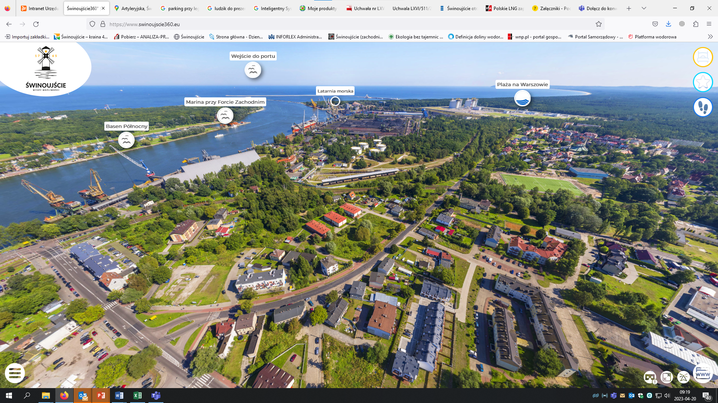
Konsultacje społeczne
dotyczące
sytuacji kryzysowej związanej z wprowadzeniem czasowego zakazu przebywania na obszarze - dotyczy terminala LNG w Świnoujściu
(Rozporządzenie nr 8/2023 Wojewody Zachodniopomorskiego z dnia 12 kwietnia 2023 r.)
Świnoujście, kwiecień 2023 r.
Notes:
Aby zmienić obraz na tym slajdzie, zaznacz obraz i usuń go. Następnie kliknij ikonę Obrazy w symbolu zastępczym,aby wstawić swój własny obraz.

Slide 2
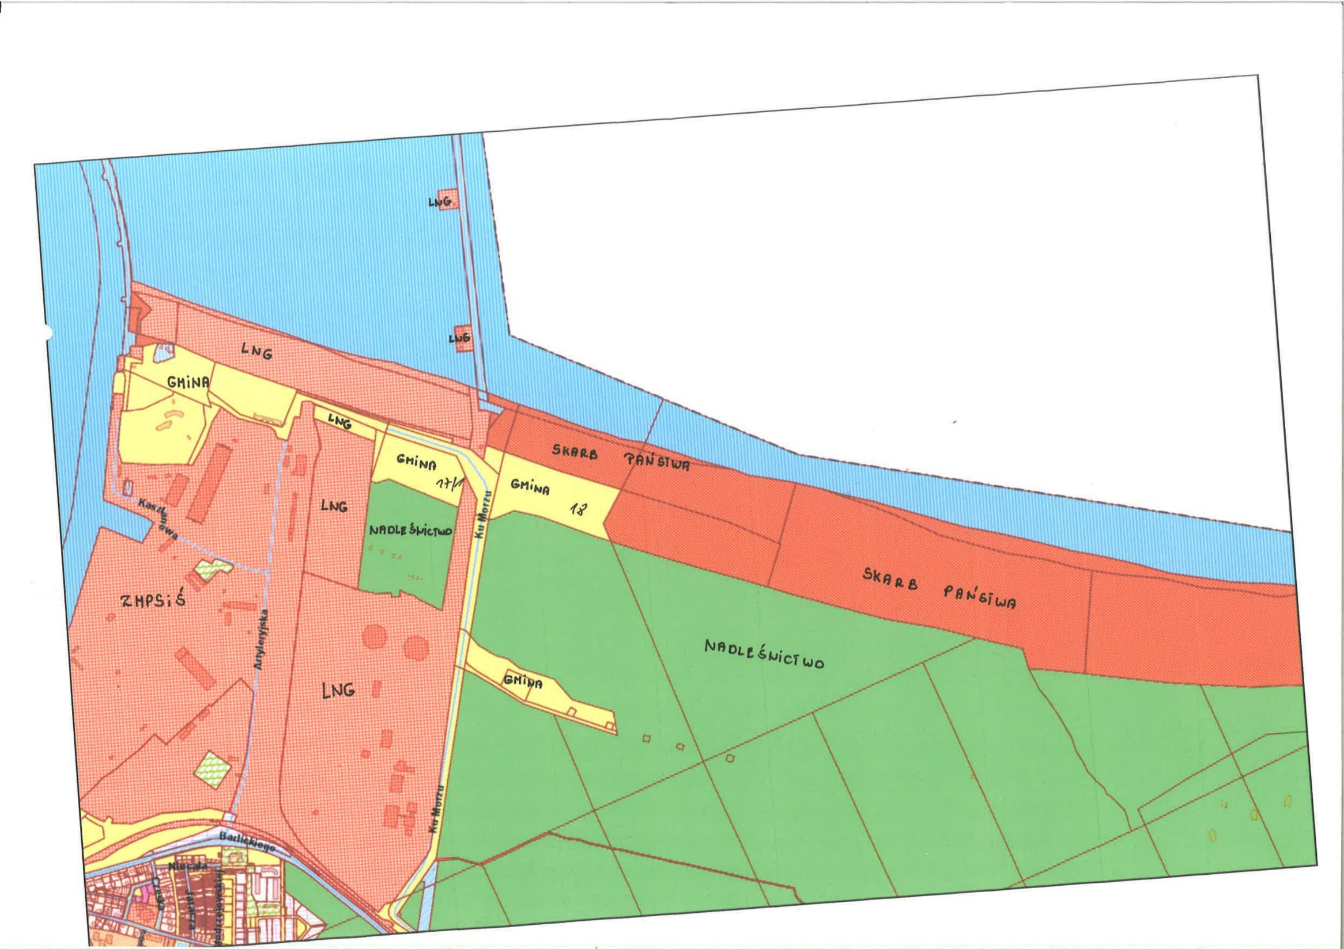
Propozycja budowy Drogi alternatywnej zgodnie z zawartym Porozumieniem pomiędzy Gminą Miasto Świnoujście a Spółką Gaz System

Slide 3
Projekt miejscowego planu zagospodarowania przestrzennego – w rejonie ul. Wolińskiej

Slide 4

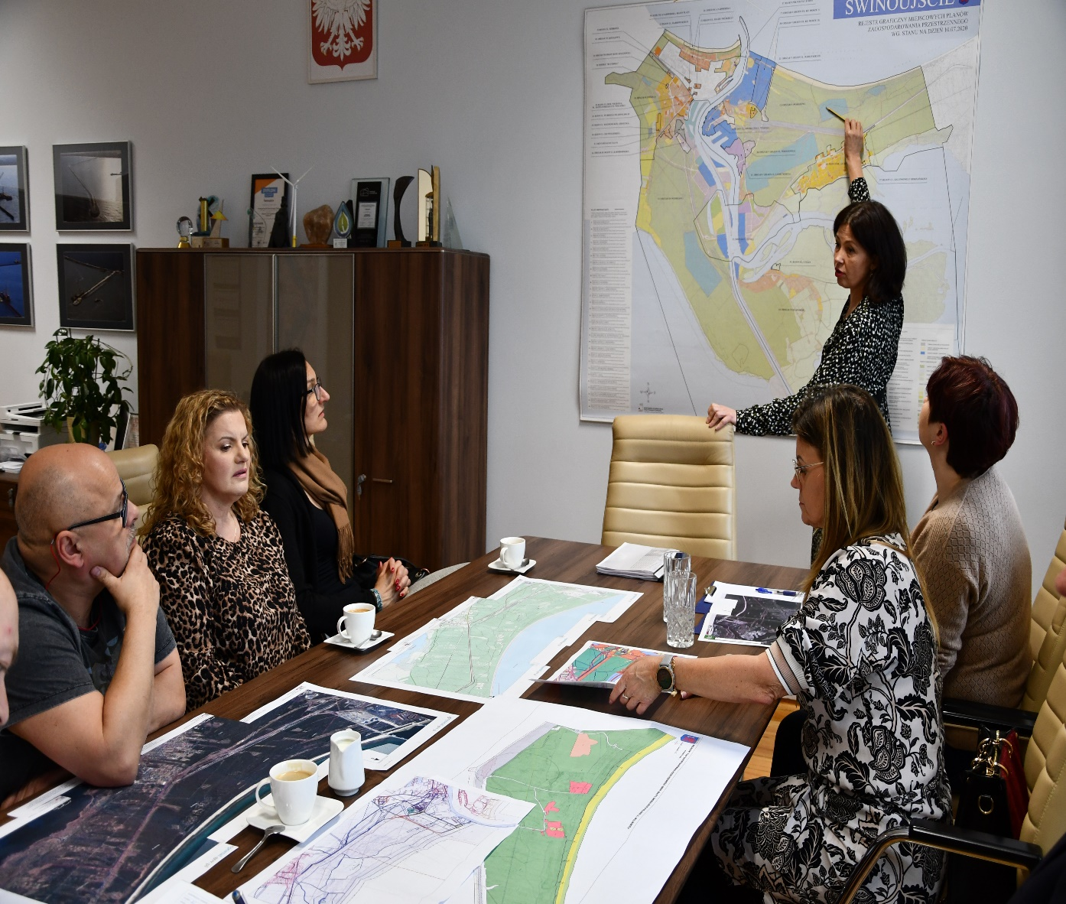
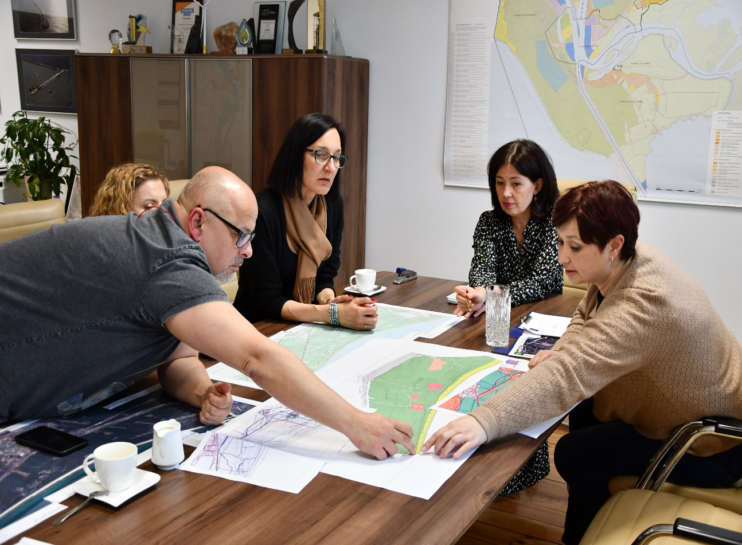
Spotkanie z Zarządem Osiedla Karsibór – 14 kwietnia 2023r. godz. 15.00

Slide 5
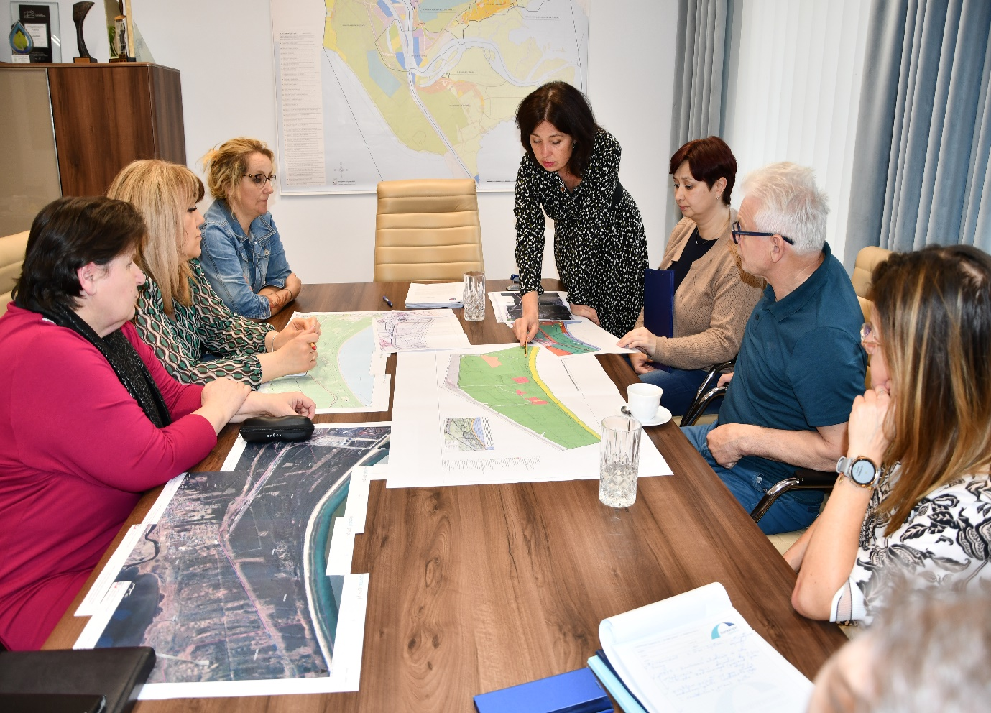
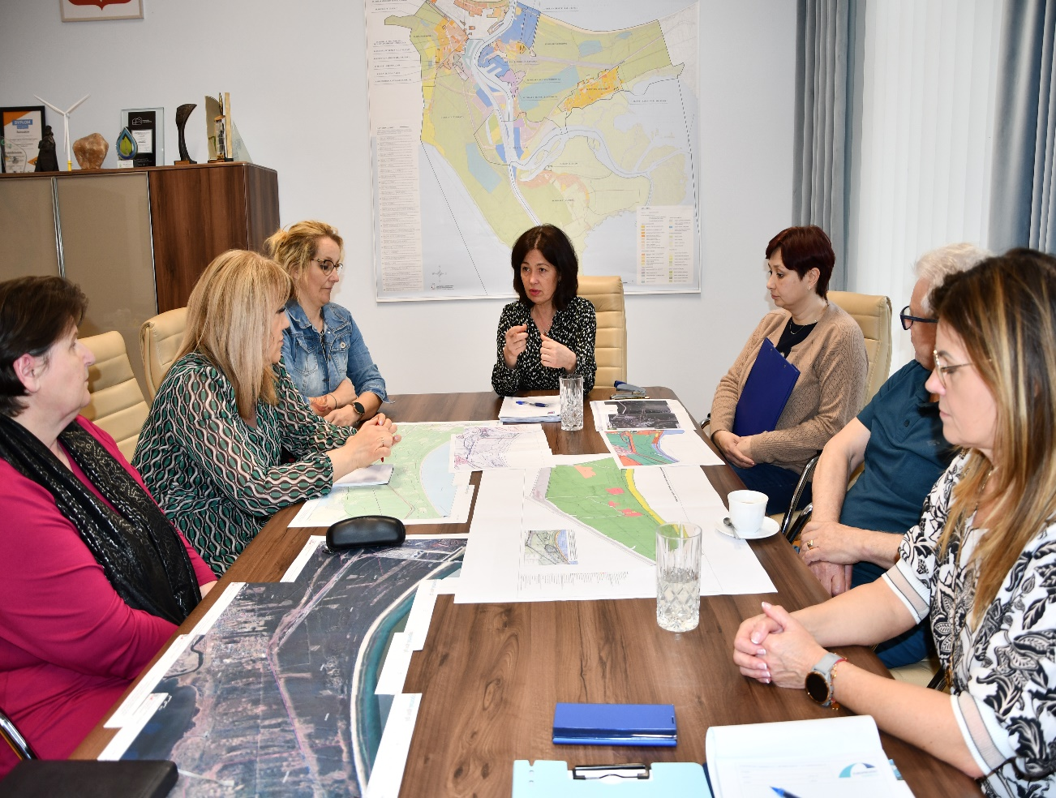
Spotkanie z Zarządem Osiedla Przytór – Łunowo – 14 kwietnia 2023r. godz. 17.00

Slide 6
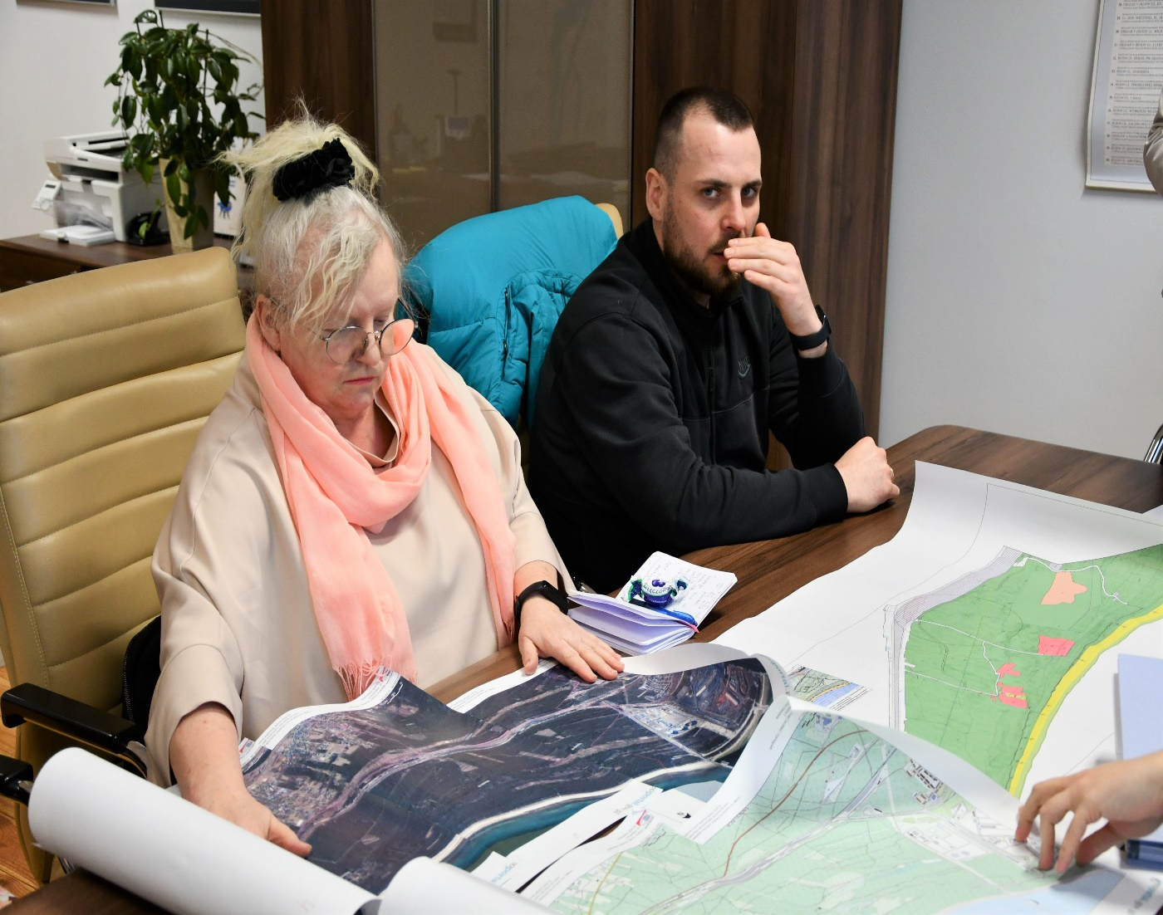
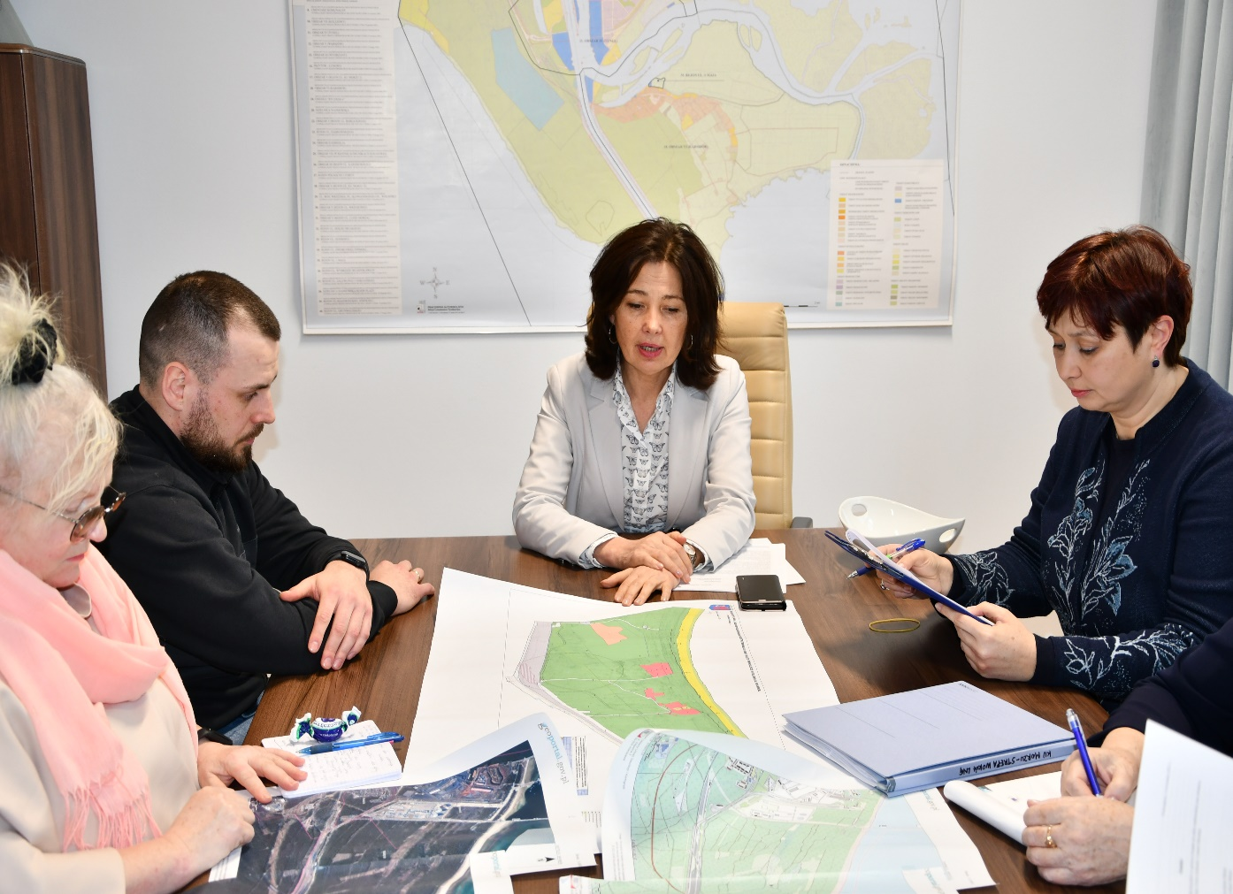
Spotkanie z Zarządem Osiedla Warszów – 19 kwietnia 2023r. godz. 17.00

Slide 7
Oczekiwania Miasta
Rozwiązania tymczasowe:
Wydzierżawienie od Lasów Państwowych drogi leśnej prowadzącej od Podziemnego Miasta do plaży, jej utwardzenie i publiczne udostepnienie oraz ponoszenie kosztów jej eksploatacji
Zapewnienie odpowiedniej ilości miejsc parkingowych jak najbliżej plaży
Zapewnienie bezpłatnego transportu autobusowego z Dzielnicy Warszów do plaży
Zapewnienie bezpłatnego transportu drogą wodną do nabrzeża GPK (do Latarni Morskiej i Fortów Gerharda) i w związku z tym przeprowadzenie niezbędnego remontu tego nabrzeża
W przypadku decyzji Wojewody o umożliwieniu transportu zbiorowego kontrolowanego ul. Ku Morzu w celu dojazdu do plaży i zabytków, współdziałanie w organizacji tego transportu
Powyższe rozwiązania tymczasowe mają być zrealizowane do 29 kwietnia 2023 r. i trwać będą do czasu wprowadzenia rozwiązań docelowych.

Slide 8
Oczekiwania Miasta
Rozwiązania docelowe:
Wspieranie działań Gminy Miasto Świnoujście, aby w trybie pilnym możliwe było uchwalenie miejscowego planu zagospodarowania przestrzennego w rejonie ulicy Wolińskiej
2. Ponoszenie wszystkich kosztów związanych z realizacją inwestycji, niezbędną dokumentacją, odszkodowaniami za grunty w trybie zezwolenia na realizację inwestycji drogowej (ZRID)
3. Budowa:
drogi dojazdowej do plaży przy Podziemnym Mieście wraz z infrastrukturą techniczną oraz budowa sieci wodociągowej i kanalizacyjnej dla punktu ratowniczego, usług gastronomicznych i usług plażowych. Droga winna spełniać parametry drogi publicznej i umożliwić transport komunikacji zbiorowej,
dwóch parkingów z łączną ilością miejsc postojowych nie mniejszą niż 300:
- 1 parking przy Podziemnym Mieście
- 1 parking w odległości nie większej niż 400 metrów od plaży
infrastruktury dla ratowników m.in. budynek wraz z pomieszczeniami na sprzęt,
zaplecza technicznego przy plaży obejmującego min. toalety, budynek służący obsłudze plaży oraz budynek wypożyczalni sprzętu plażowego
kontynuacja budowy drogi rowerowej ul. Barlickiego od Straży Pożarnej do Podziemnego Miasta
modernizacja nabrzeża przy Latarni Morskiej celem dostosowania go do potrzeb białej floty
Powyższe rozwiązania docelowe winny zostać zrealizowane najpóźniej do końca czerwca 2024 r.

Slide 9
Oczekiwania Gminy Miasto Świnoujście
Powyższe rozwiązania zaproponowane przez Rady Osiedli zostały ujęte w projekcie założeń do aneksu do Porozumienia ze Spółką Gaz- System i przedstawiamy je Państwu dzisiaj do zaopiniowania

Slide 10
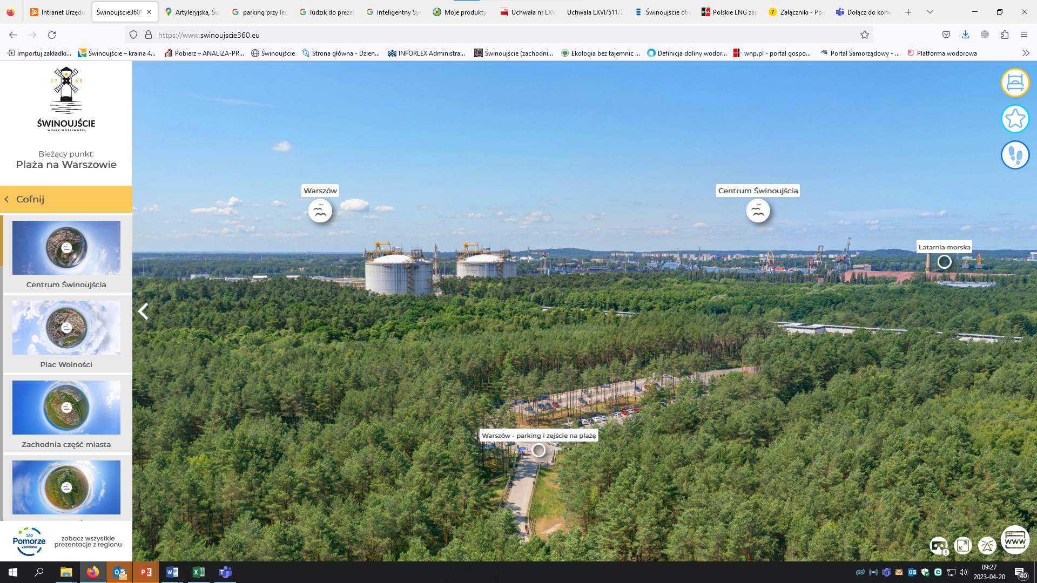
Dziękuję
za uwagę
Barbara Michalska
I Zastępca Prezydenta Miasta

